Slide 1
¿Cultura Visual?

Slide 2
ESTUDIANTE
María Isabel Duque Cárdenas
# ID. 51.808.231
NOMBRE DEL CURSO:
FASE II- ASIGNATURAS DEL PLAN DE ESTUDIOS
CULTURA VISUAL
ASESORA
Miriam Garibaldi
FECHA:
Junio 7 de 2013
LUGAR:
Bogotá- Colombia
Atlantic International University

Slide 3
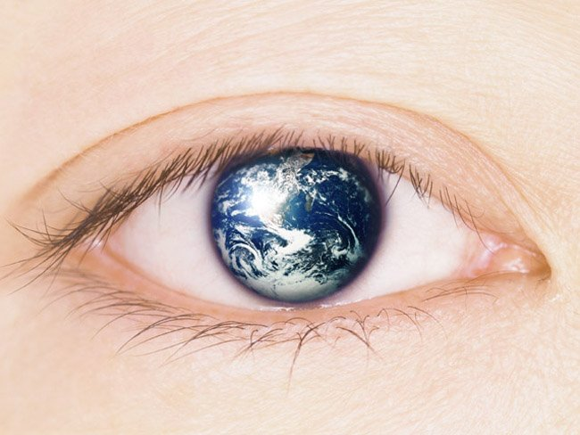

Slide 4
Introducción.
La imagen hace parte integral del desarrollo social y cultural del ser humano. Impacta de forma directa y contundente, más que cualquier otro mecanismo de percepción a través de los sentidos. Nuestra cotidianidad está repleta de imágenes que se manifiestan a través de infinidad de formas, colores, texturas y tamaños, las cuales llegan a nosotros de distintas maneras.
Sería imposible pensar en un mundo exento de imágenes, hacen parte de la materialidad, pero también de lo inmaterial, pues las imágenes no solamente son provocadas por los objetos físicos que pueden tocarse, éstas también se configuran en el espacio mental bien sea a partir de algo ya conocido, o como producto de nuestra imaginación.
Por lo tanto, la acción de ver hace parte de los aspectos sensoriales humanos necesarios para que éste se relacione, e interprete el mundo que lo rodea. Así, la visualidad y con ella sus múltiples representaciones construyen no solo la cotidianidad del ser con su infinita diversidad, sino también sus mundos ideales, y sus imaginarios.

Slide 5
La cultura visual se edifica permanentemente en el mundo posmoderno. No solamente a través de la acción fisiológica y natural del ver, sino con todas las lecturas simbólicas, representacionales, hermenéuticas que pueden darse alrededor de esta acción, condensadas en el “mirar”, pero que a la luz de lo cotidiano, no tendría más interpretaciones distintas a una simple manifestación de los objetos y las situaciones del mundo real.
Sin embargo, el imaginario del mundo, ha estado construyéndose en gran medida a través de la mirada y sus imágenes. Indistintamente de que nos encontremos en la era de la “cultura visual”, todos los tiempos han demandado de la imagen y sus infinitas representaciones, y por ello las “ culturas visuales” no son exclusivas de hoy, si no que se enmarcan en cualquier momento de la historia de la humanidad y dependen necesariamente de sus contextos socio-culturales. Lo que si cambia son las narratividades y los conceptos, así como las relaciones entre las personas y la imagen.
Así, puede registrarse la cultura visual del hombre prehistórico, que se caracterizó por la utilización de los recursos más elementales de la naturaleza, como los pigmentos, para representar la caza, y sus ceremonias religiosas, entre otras. De igual manera, Las paredes egipcias sirvieron como soporte de una cultura visual enmarcada por el poderío de los faraones y todas sus estructuras comerciales, sociales y políticas, y la cual es hoy plenamente indentificable después de milenios por sus complejos grafismos, formas, composiciones.

Slide 6
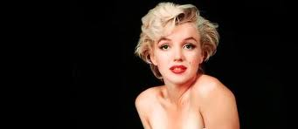
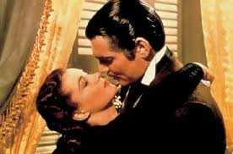
Iconos representativos de una cultura visual posmoderna

Slide 7
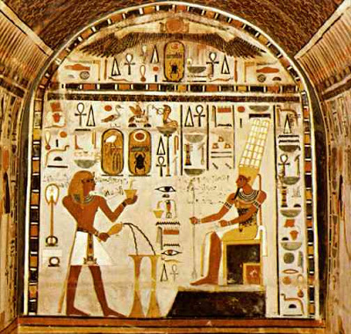
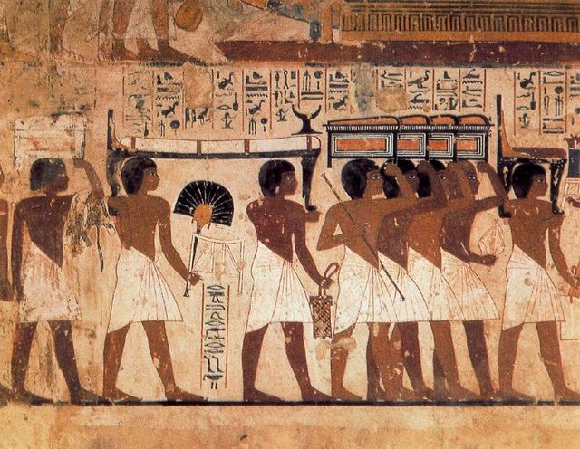
Una cultura visual que caracterizó a la cultura egipcia.

Slide 8
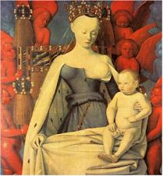
Imágenes representativas del Gótico.

Slide 9
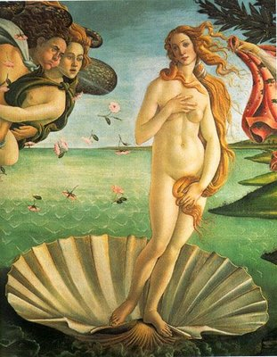
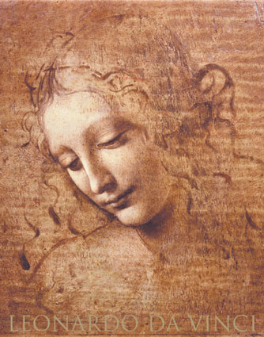
La belleza y la perfección como elemento fundamental en la visualidad en el mundo Renacentista.

Slide 10
El Románico y el Gótico se caracterizaron por una cultura visual influida en su totalidad por la hegemonía de la iglesia católica, y el Renacimiento, por un florecimiento evidente y sustantivo del amor por la belleza y la perfección. Como vemos ( y tan solo haciendo mención de pocos ejemplos) todas las épocas han tenido manifestaciones propias y de comportamientos alrededor de la imagen, la cual ha otorgado particularidades a cada momento histórico.
Otra cosa es que en el bombardeo infinito que tenemos hoy de la imagen y la iconización, necesitemos otorgarle una definición al fenómeno: cultura visual.
El término cultura visual abarca un sinnúmero de ascepciones, porque puede observarse desde disciplinas como la historia del arte, la antropología, la sociología, la psicología. Incluye también el género y la raza. Desde aquí cabe pensar que es tan compleja su definición y su área de conocimiento que es imposible abarcarla en su totalidad. Se incluyen también factores concernientes a las tecnologías de cada época, o los artefactos que permiten la reproducción de la imagen, así , se incluye desde el óleo hasta el computador y las nuevas tecnologías. ( Barnard ( 1998 , pag. 18 Citado en: Hernández, 2005) y cada uno de estos factores debe ser estudiado con el contexto, no pueden estar separados.

Slide 11
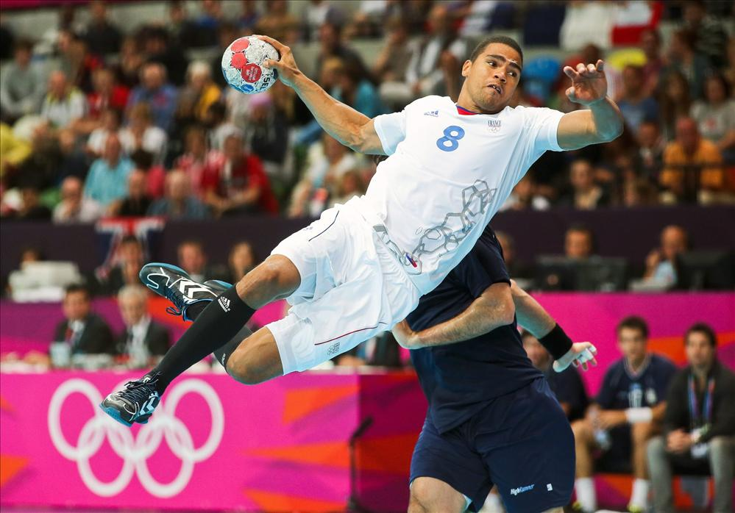
Imágenes de nuestra cultura visual ……….

Slide 12
Por su parte el teórico inglés Nicolás Mirzoeff señala que en la cultura visual además deben incorporarse otros elementos de la visualidad como la música, los gestos, el sonido.
Desglosemos las dos palabras que estructuran el término “cultura visual”.
Todas las actividades y pensamientos construidos por el hombre más allá de lo natural , que llevan finalmente a identificar grupos humanos, etnias o sociedades, es cultura.
Los autores Walker, J.A; & Chaplin, S, definen en su libro Una introducción a la cultura visual “como lo que los humanos han hecho o han añadido a la naturaleza mediante su inventiva y trabajo” ( pag. 23).
Es así cómo cada elemento construido por y para el hombre, ya sea de carácter material o simbólico, es cultural, lo que sin embargo, y por poderoso que sea, no puede sustraerse de las fuerzas físicas de la naturaleza, es decir, que de todas maneras el desarrollo y avance o no de todas estas construcciones sociales, están supeditadas a los fenómenos naturales.

Slide 13
De igual manera es un concepto que se asocia estrechamente a la idea de “civilización” por lo que, una sociedad civilizada se destaca por su sofisticación, su organización y sus valores. Sin embargo, aquí se pone en evidencia la paradoja de cómo las sociedades llamadas más civilizadas con una reiterada frecuencia recurren precisamente a comportamientos contrarios a lo sofisticado, al generar situaciones que ponen en riesgo la vida del planeta como las guerras, la devastación y la muerte.
Las construcciones culturales pueden tener como base la industria, la tecnología, el comercio, y sobre ellas se erigen lo que llaman Walker, J.A; & Chaplin, S, como superestructuras, aquello que está ligado a cosas más intangibles o “espirituales” como pueden ser: las posturas filosóficas, las expresiones artísticas, la ciencia y la religión.
También puede decirse de cultura como aquellas personas que por su educación, y su deseo de conocimiento alcanzan un nivel de perfección. Dicen los autores en mención : “ Para ellos, la cultura es la búsqueda de la perfección espiritual, el fomento de las mejores cualidades y facultades de la humanidad” ( pag. 25).

Slide 14
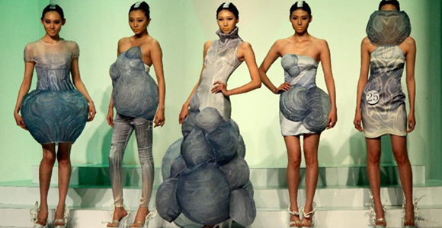
Nuestra cultura visual, está enmarcada por el culto a la belleza y al espectáculo,

Slide 15
Sin embargo esto podría considerarse un pensamiento hermético, pues como el mismo autor lo menciona, muchos pensadores dirían que cualquier persona puede considerarse culta, y que esta es una concepción que está determinada por el entorno social y cultural en donde se genere.
Ahora, como lo mencionábamos al inicio del escrito, una cultura visual está presente en cada una de las sociedades que han hecho parte del desarrollo humano. Hoy, este fenómeno reúne todas las miradas, porque se han conformado a su alrededor aspectos como el consumismo posmoderno, la globalización, los mass media, el espectáculo.
Uno de los más renombrados estudiosos de la cultura visual Nicolás Mirzoeff en una entrevista realizada por Inés Dusell para la publicación Revista Educativa, se refiere a la cultura visual de esta manera:
“Por mi parte, creo que la cultura visual es una práctica que tiene que ver con los modos de ver, con las prácticas del mirar, con los sentidos del que llamamos el espectador, el o la que mira o ve. Y el objeto o la cosa que se mira puede ser o no ser un objeto de arte (…)”
( Citado en Revista Educativa N.30 ,pag. 70)

Slide 16
Hacemos a continuación, un breve acercamiento a definiciones relacionadas con la imagen en el “ver” y “el mirar”.
El ver y la imagen.
El acto de ver es una acción posible del ser humano tan cotidiana, que comúnmente no le otorgamos importancia significativa.
Las formas se establecen en el mundo real, a través de un elemento en apariencia básico como es la línea, la cual provee de contorno a los objetos, se añade a ello, el volúmen lo que nos permite observar las cosas con características tridimensionales, y el color, como un elemento se gran significancia en el fenómeno visual.
Las imágenes que interpreta nuestro cerebro, están directamente relacionadas con el proceso fisiológico y natural de ver, pero como lo afirma Josep M. Catalá, es un desarrollo que debe escindirse en dos funciones fenomenológicas diferenciadas así :
“Una que proyecta la visión hacia el exterior, que la amplía con una acción voluntaria y una capacidad aprendida, y otra que se dirige hacia el interior y por la que los elementos captados por la visión se convierten en factores realmente visibles en el seno de mecanismos complejos que van desde los dispositivos esenciales de la cognición hasta los procedimientos simbólicos de la cultura, pasando por terrenos que corresponden más estrictamente a la psicología”(Catalá, pag. 199).

Slide 17
El “ver” debe entenderse en dos procesos básicos:

Slide 18
Observamos en el apartado anterior, de qué manera se constituyen los objetos visibles y cómo estos no pueden asociarse únicamente al acto fisiológico de ver, si no que de forma necesaria, este suceso unido al sentido de la vista, se interioriza de manera estrecha con el contexto cognitivo y los símbolos socio culturales a los que estemos adscritos.
En relación a esto, para Lacan por ejemplo, es el espacio del símbolo el que da consistencia a lo real , por lo que nada existe antes de entrar en el mundo de lo simbólico, lo cual demarca dos características: configuración y configuración simbolizada ( Catalá, p. 269).
El fenómeno de la cultura dada por lo visual, también ha sido claramente marcado y reforzado por la influencia de los mass- media , Santos Zunzunegui, en su libro Pensar la Imagen, enfatiza en la relevancia que han tenido los medios tecnológicos para que lo visual se enmarque de manera tan contundente en las sociedades actuales, y en este punto, añade refiriéndose a lo que caracteriza el poder en los medios : “su carácter de inmediatez, su apariencia de reflejo especular de la realidad, de duplicación de esta última.” ( pag. 21).

Slide 19
En este sentido, muchos de los teóricos estudiosos de la imagen, están de acuerdo en decir que la imagen es uno de los fenómenos cognitivos más eficaces en el desarrollo del ser humano.
Muchos son los ejemplos que pueden reforzar esta afirmación. Las formas de las cosas pueden ser reconocibles en cualquier lugar del mundo de la misma manera, así tengan unos diversos. La forma de una manzana es igual en cualquier lugar del mundo y así mismo se reconoce. Una persona que se encuentre en un país extranjero y desconozca el idioma de dicho país, puede lograr comunicarse a través de una imagen y así conseguir transmitir su necesidad. Las imágenes de las grandes multinacionales como Coca Cola, Mc Donald´s, recorren el mundo sin importar el idioma y son reconocidas por todos los públicos.
La historia de las prácticas ilustrativas también dan cuenta de la efectividad de la imagen en las distintas sociedades. Los libros educativos generalmente están acompañados de imágenes que refuerzan el escrito, y así mismo, la literatura que está dirigida a los niños, ha involucrado la imagen desde el siglo XVI con el pedagogo polaco Comennius, quién entendió su importancia y fue el primer escritor que ilustró sus libros para el público infantil.

Slide 20
Actualmente los medios tecnológicos y la velocidad de las redes han permitido que el alcance de la imagen sea contundente e inimaginable. Esto se ha unido a la locura del mundo posmoderno por el consumo, todo se vende a través de la imagen y a través de los medios. Son dos energías poderosas que dominan el accionar del ser humano actual.
Mirzoeff señala que la imagen digital se caracteriza por su ausencia física, y a diferencia del cine y la fotografía no necesita de una realidad, nos invita a una realidad paradójica porque es inexistente.

Slide 21
CONCLUSIONES
Las disímiles culturas visuales ( ya hablamos que no hay una sola), se encuentran sujetas a un principio básico que sÍ es unilateral a cualquier ser humano y que se da a partir de la acción fisiológica del ver. Partiendo de allí, entran en conjunción aspectos que van más allá de lo orgánico y funcional, para unirse a la manera como “ vemos” o “miramos” cuando a una imagen le otorgamos sentido, simbolismo y llevamos a cabo asociaciones y/o relaciones.
Hablamos de cultura visual en cualquier etapa del desarrollo social humano. Las diferencias existen únicamente por los conceptos dados a las imágenes o sus relaciones con el espectador. En la actualidad, este es un fenómeno que ha cobrado una gran importancia por diversos factores:
-Pertenecemos a una era de la visualidad.
-La globalización lo potencia.
-Las herramientas tecnológicas actuales permiten que la imagen llegue a cualquier parte del mundo, en cualquier momento. No hay límite de espacio ni de tiempo.
El consumismo posmoderno
El espectáculo
A lo anterior deben añadirse factores relacionados con el contexto social, la raza, el género, que permiten que la cultura visual no sea homogénea, si no que tiene características rizomáticas, en donde se observan aspectos variables, no únicos ni rectilíneos.

Slide 22
Para la cultura visual, vale la pena hacer un marco diferencial con la historia o demás disciplinas asociadas al arte, pues ésta no está sujeta a estructuras cerradas o únicas, sino que por el contrario, su desarrollo se enmarca en disímiles aspectos y disciplinas. Es multidisciplinar. (Duncum (2001, p. 103-104) citado en: Hernández 2005).
Así, la cultura visual, es un conglomerado de interacciones complejas que se relacionan entre sí: contexto social, raza, género, identidad sexual, religión, que se abordan a su vez en disciplinas igualmente disímiles ( aunque cercanas) como la historia, la antropología, la sociología, etc, característica que difícilmente puede llevarnos significados únicos.

Slide 24
Bibliografía
Catalá, M. (2009) La imagen compleja- La fenomenología de las imágenes en la era de la cultura visual- Universidad Autónoma de Barcelona. 2009. Barcelona.
Dussel, I. (2009). Escuela y cultura de la imagen: los nuevos desafíos. Revista Nómadas, 30, 180-193.
Hernández, F. (2005) De qué hablamos cuando hablamos de cultura visual?. Educacao & Realidade 30-2 : 9-34
Dussel, I. La cultura visual contemporánea: policía y pedagogía para este tiempo. Revista Educativa N. 31 pag. 70.
WALKER, John y CHAPLIN, Sara. (2002)Una introducción a la cultura visual. Barcelona:Octaedro.
Zunzunegui, S. Pensar la imagen. Ediciones Cátedra completar

